Slide 1





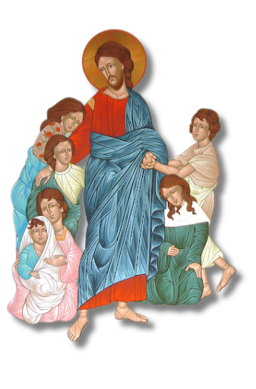


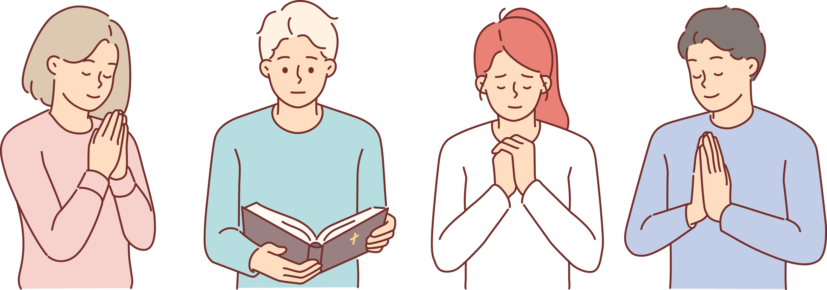



ΚΑΤΗΧΗΤΙΚΗ
ΣΥΝΤΡΟΦΙΑ

Slide 2



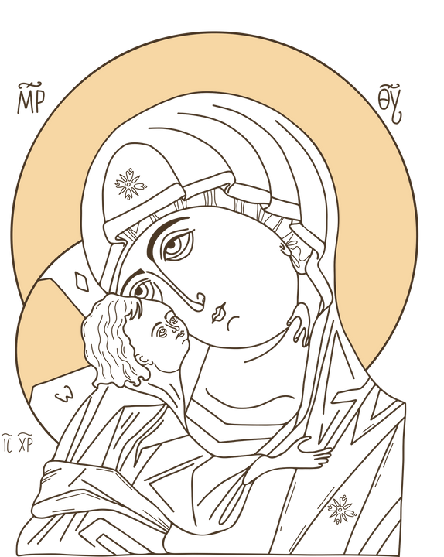

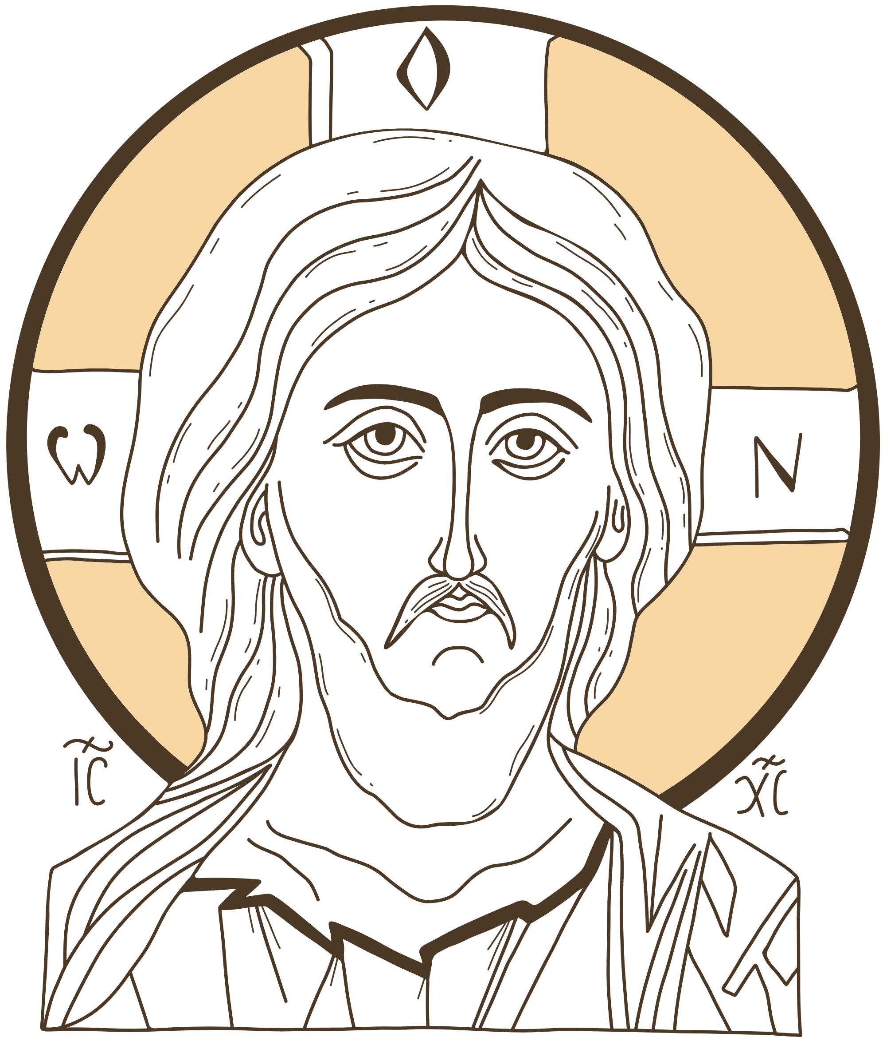


ΕΙΣ ΤΟ ΟΝΟΜΑ ΤΟΥ ΠΑΤΡΟΣ ΚΑΙ ΤΟΥ ΥΙΟΥ ΚΑΙ ΤΟΥ ΑΓΙΟΥ ΠΝΕΥΜΑΤΟΣ. ΑΜΗΝ
Βασιλεύ ουράνιε, Παράκλητε, το Πνεύμα της αληθείας, ο πανταχού παρών και τα πάντα πληρών, ο θησαυρός των αγαθών και ζωής χορηγός , ελθέ και σκήνωσον εν ημίν, και καθάρισον ημάς από πάσης κηλίδος,και σώσον αγαθέ τας ψυχάς ημών. Αμήν .
Εὐλογητὸς εἶ Χριστὲ ὁ Θεὸς ἡμῶν,
ὁ πανσόφους τοὺς ἁλιεῖς ἀναδείξας,
καταπέμψας αὐτοῖς τὸ Πνεῦμα τὸ Ἅγιον,
καὶ δι' αὐτῶν τὴν οἰκουμένην σαγηνεύσας,
Φιλάνθρωπε, δόξα σοι.
Πάτερ ημών ο εν τοις ουρανοίς, αγιασθήτω το όνομά Σου, ελθέτω η Βασιλεία Σου, γεννηθήτω το θέλημά Σου ως εν ουρανώ και επί της γης. Τον άρτον ημών τον επιούσιον δος ημίν σήμερον, και άφες ημίν τα οφειλήματα ημών, ως και ημείς αφίεμεν τοις οφειλέταις ημών. Και μη εισενέγκης ημάς εις πειρασμόν, αλλά ρύσαι ημάς από του πονηρού.

Slide 3
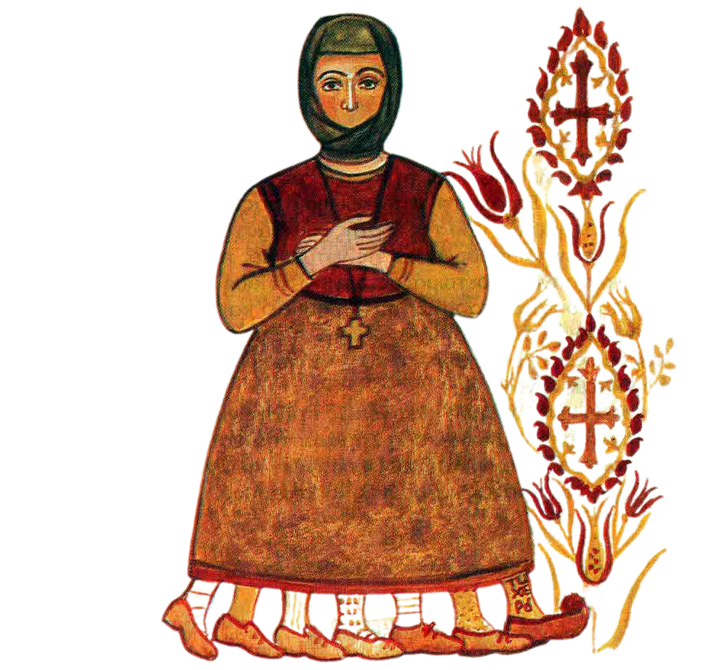
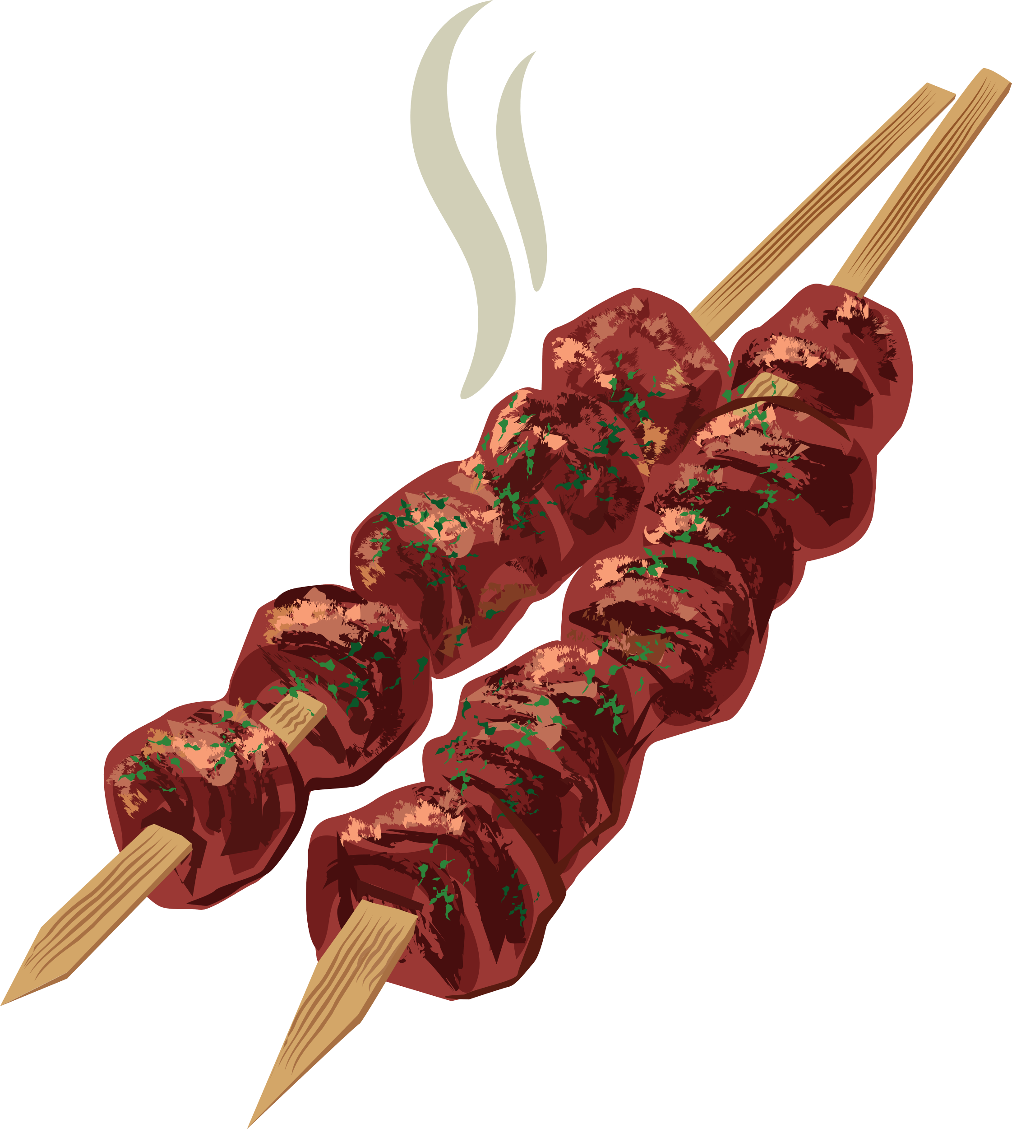
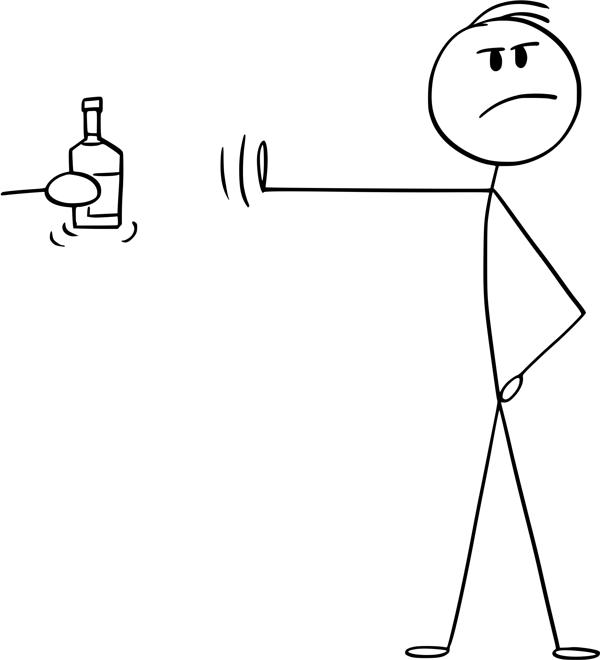
«Την πάνσεπτον εγκράτειαν εναρξώμεθα φαιδρώς...»
Τι σημαίνει όμως «νηστεία» και «εγκράτεια»;

Slide 4
01
Έχετε ακούσει ποια είναι η πρώτη και μάλιστα απαγορευτική εντολή του Θεού στους ανθρώπους;
02
Ποια αρετή και άσκηση αφορούσε η εντολή;

Slide 5
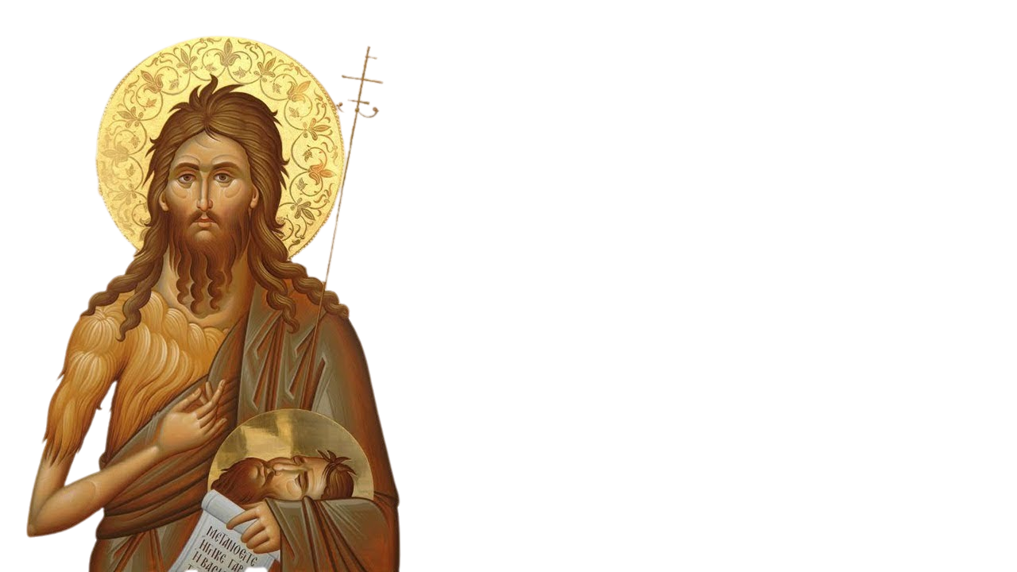
Η νηστεία λοιπόν είναι ιερός και πανάρχαιος θεσμός της Εκκλησίας μας. Είναι εντολή που έδωσε ο ίδιος ο Θεός στους Πρωτοπλάστους. Γνωρίζετε πού αλλού η Αγία Γραφή μιλάει για νηστεία;
στην Παλαιά Διαθήκη γίνεται λόγος περί νηστείας
πάνω από 65 φορές
Επίσης στο σύνορο της Παλαιάς και της Καινής Διαθήκης βλέπουμε τον τελευταίο και «μείζονα» των Προφητών, τον άγιο Ιωάννη τον Πρόδρομο, να νηστεύει αυστηρά. Περιοριζόταν να τρώει «ακρίδες και μέλι άγριον» (Ματθ. γ’ 4).

Slide 6



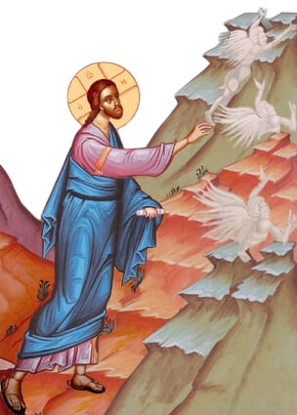




Ο Ίδιος ο Χρσιτός νήστεψε 40 ημέρες προκειμένου να αρχίσει δημόσια το έργο της σωτηρίας μας, και αντέκρουσε το ανθρώπινο αίσθημα της πείνας και τον διάβολο που Του πρότεινε να κάνει τις πέτρες ψωμιά (Ματθ. δ’ 1-4)

Slide 7


Σύμφωνα με αυτά που έχει ορίσει η αγία μας Εκκλησία, ποιες μέρες νηστεύουμε;
01
Κάθε Τετάρτη
04
Χριστούγεννα
02
κάθε Παρασκευή
05
Αγ. Αποστόλων
03
Πάσχα
06
Δεκαπενταύγουστο

Slide 8

Τι σημαίνει όμως νηστεία και πως πρέπει να νηστεύουμε;
«νηστεύω» σημαίνει «δεν τρώω»
η Μεγάλη Σαρακοστή δεν τρώμε:
κρέας, ψάρι, γαλακτοκομικά προϊόντα και αβγά.
Το ίδιο κάνουμε και κάθε Τετάρτη και Παρασκευή

Slide 9

Μόνο την υλική διατροφή αφορά η νηστεία; Μήπως υπάρχει και πνευματική διάσταση;
01
να συγκρατούμε τη γλώσσα μας από άσχημα λόγια, κατακρίσεις, κοροϊδίες κλπ.,
02
02
να διατηρούμε καθαρά τα μάτια μας από αμαρτωλά θεάματα
03
03
02
να αποφεύγουμε την αμαρτία, όπως ο θυμός, η οργή, το ψέμα, η συκοφαντία κ.α
03

Slide 10

Σε τι ωφελεί λοιπόν η νηστεία;
01
Βοηθάει στη μελέτη μας
02
02
Κυρίως βοηθάει στην απόκτηση της αρετής
03
02
03
Καλλιεργεί τη μεγάλη αρετή της ελεημοσύνης

Slide 11

Μία ένσταση: Εμείς μήπως επειδή είμαστε νέοι, δεν πρέπει να νηστεύουμε; Κουραζόμαστε, μελετούμε, αθλούμαστε· δεν είναι επικίνδυνο για την υγεία μας;
  Η νηστεία, σύμφωνα και με τους γιατρούς, είναι ωφέλιμη για όλους, μικρούς και μεγάλους
02
03
02
03

Slide 12
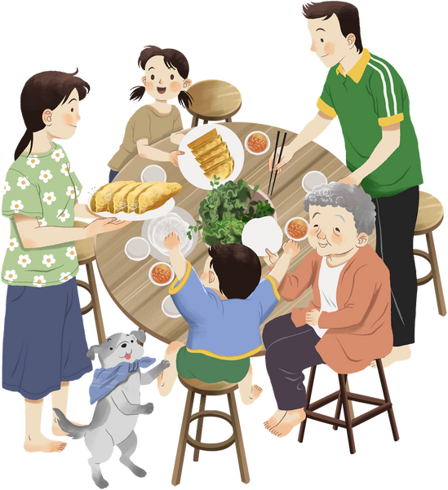
Υπάρχει όμως κι ένας ακόμη λόγος που αξίζει ένας νέος της ηλικίας σας να νηστεύει. Ποιος είναι αυτός;
  Με το παράδειγμά του μπορεί να παρακινήσει και τους μεγάλους να νηστέψουν και αυτοί
02
  «Ἐπειδὴ οὐκ ἐνηστεύσαμεν, ἐξεπέσαμεν τοῦ Παραδείσου, νηστεύσωμεν τοίνυν, ἵνα πρὸς αὐτὸν ἐπανέλθωμεν»
03
02
03

Slide 13
ΣΥΝΘΗΜΑ:
Να αγαπήσουμε τη νηστεία που είναι δεκτή
και ευάρεστη στον Κύριο
02
03
02
03

Slide 14
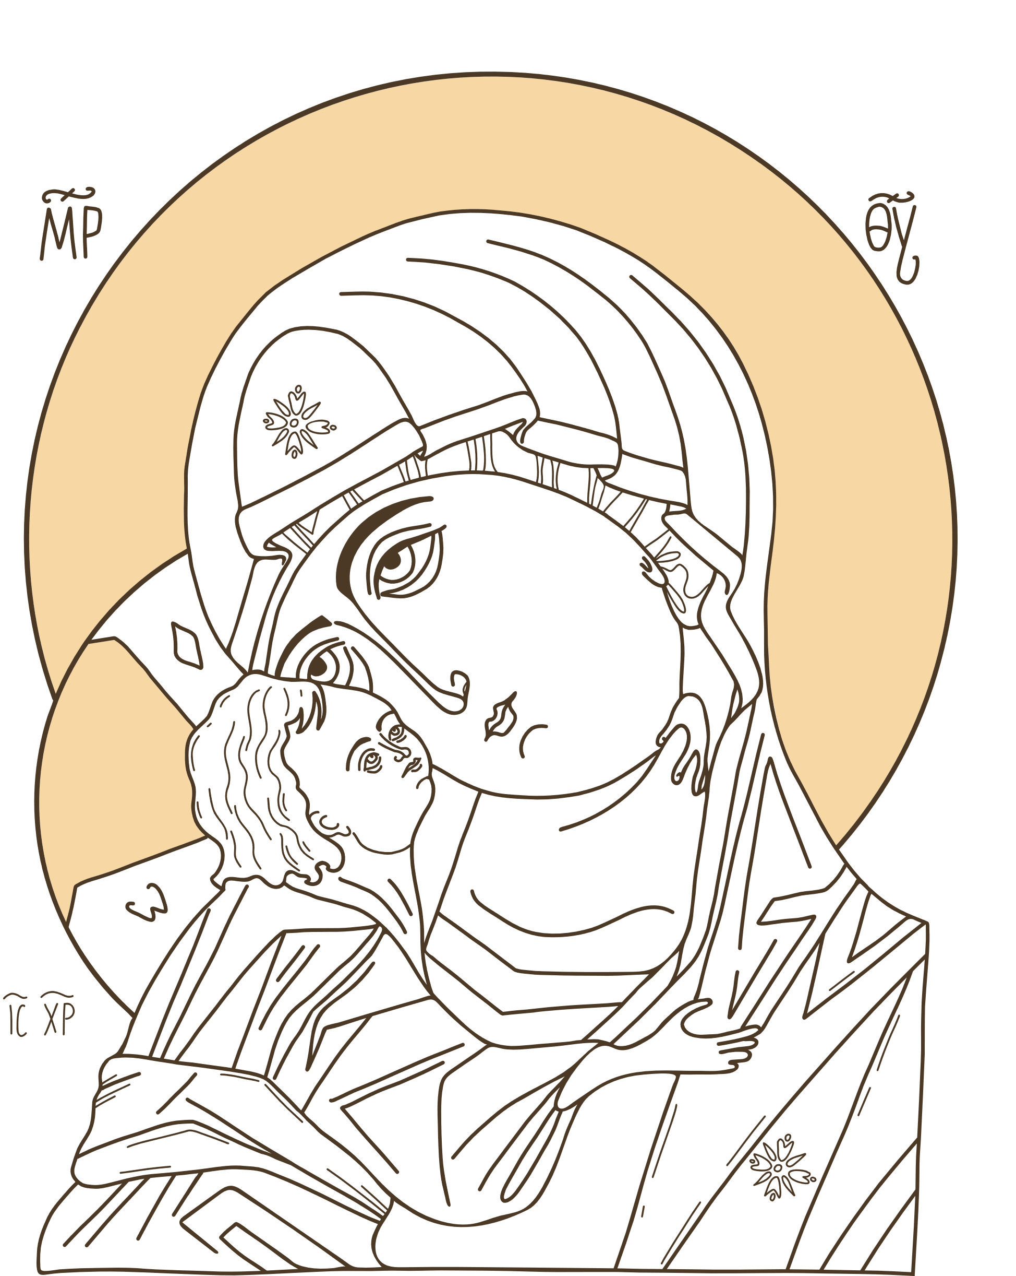

Χριστέ, τὸ φῶς τὸ ἀληθινόν, τὸ φωτίζον καὶ ἁγιάζον πάντα ἄνθρωπον ἐρχόμενον εἰς τὸν κόσμον, σημειωθήτω ἐφ’ ἡμᾶς τὸ φῶς τοῦ προσώπου σου, ἵνα ἐν αὐτῷ ὀψώμεθα φῶς τὸ ἀπρόσιτον, καὶ κατεύθυνον τὰ διαβήματα ἡμῶν πρὸς ἐργασίαν τῶν ἐντολῶν σου, πρεσβείαις τῆς παναχράντου σου Μητρός, καὶ πάντων σου τῶν ἁγίων. Ἀμήν.

Slide 15

Ιερά Μητρόπολις
Μεσογαίας & Λαυρεωτικής
Γραφείο Νεότητος

